Slide 1

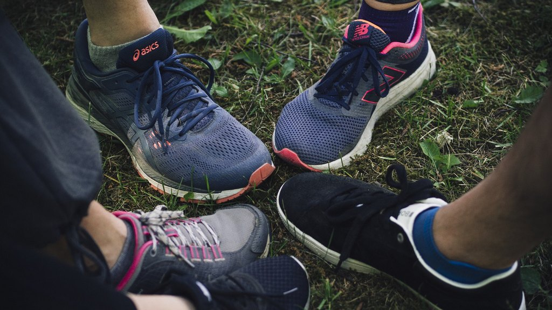
Tervetuloa 2. tapaamiseen!
Notes:
2. Tapaaminen
Teema: Kokemukset, onnistumiset ja realismin vahvistaminen
Päätavoite: Sitoutumisen vahvistaminen + pystyvyys
Tervetuloa!
Ohjaaja ajoissa paikalla
Diaesityksen jako Powerpoint-liven kautta, jolloin näet kommentit
Etätapaamisissa tervehtii jokaisen mukaan liittyvän, esim. etunimellä
Mikrofonien testaus

Slide 2

Tänään ohjelmassa:
1. Tervetuloa takaisin
2. Kuulumiset
3. Arjen tasapaino
4. Hallinnan ympyrä
5. Armollisuus voimavarana
6. Varautuminen haasteisiin
7. Motivaation ylläpito
8. Seuraavat viikot
9. Yhteenveto ja jatkosuunnitelma
Notes:
2. Tapaaminen: 5 viikon kohdalla
Teema: Kokemukset, onnistumiset ja realismin vahvistaminen
Päätavoite: Sitoutumisen vahvistaminen + pystyvyys
Käydään läpi tämän päivän ohjelma:
- Aloitetaan kuulumisilla
Tunnistetaan erilaisia hyvinvointia heikentäviä tai vahvistavia tekijöitä,
sekä tunnistetaan asiat, joihin et pysty vaikuttamaan ja mitkä ovat ne asiat, joihin pystyt vaikuttamaan
Mietitään, miten voimme suhtautua, varautua ja toimia, jos eteneminen ei sujukaan suunnitelman mukaan
Lopuksi pohditaan, minkälaisiin hyvinvointia lisääviin arjen pieniin valintoihin voisit jatkossa sitoutua, vedetään yhteen ja tehdään jatkosuunnitelma

Slide 3

Tekninen tuki
Etunimi Sukunimi
Sähköpostiosoite
p. (puhelinnumero)
Notes:
Tekninen tuki (jos saatavilla)
Mikäli tapaamisen aikana et näe esitystä, voit poistua tapaamisesta ja liittyä siihen uudelleen.
Tarvittaessa voit olla yhteydessä tapaamisen tukihenkilöön, joka on (nimi) soittamalla tai sähköpostilla.
(Tekninen tukihenkilö kirjoittaa yhteystietonsa myös chatiin)
(Tukihenkilön kuvan voi vaihtaa tähän dialle)
Olisiko kenelläkään jotain kysyttävää tai huomioita tässä kohtaa?

Slide 4

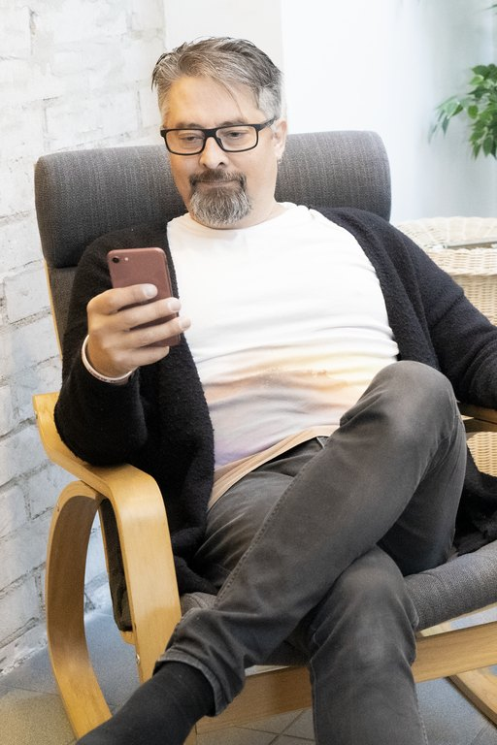
Toiminnot
Voit:
lähettää reaktioita
keskustella chatissa
laittaa kameran ja mikrofonin päälle ja pois
pyytää puheenvuoroa
Mikrofonin voi pitää suljettuina, jos sinulla ei ole puheenvuoro käynnissä.
Notes:
Toiminnot
Kannustan teitä kommentoimaan, auttamaan toisia ja kertomaan esim. omista oivalluksista myös chatissa.
Keskitytään tähän hetkeen ja laittakaa ilmoitukset pois ääniltä puhelimesta, jos se on mahdollista, niin saat parhaan hyödyn tästä tapaamisesta.
(Kameran ja) mikrofonin voi pitää suljettuina, jos sinulla ei ole puheenvuoro käynnissä.

Slide 5

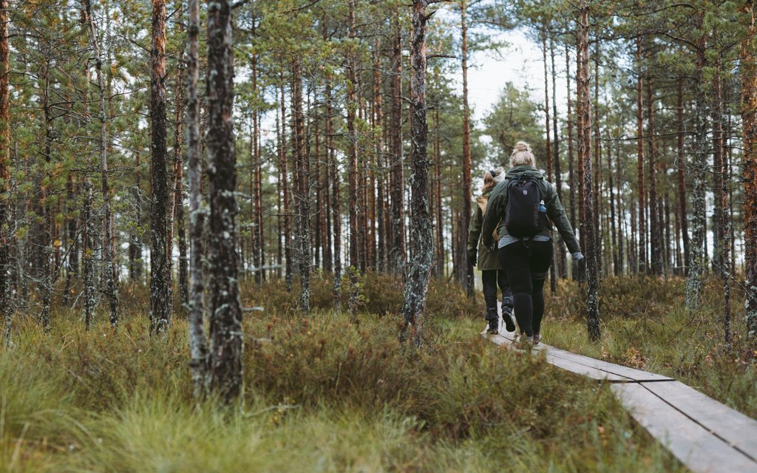
2. Yksi pieni hyvä asia
Mikä on sujunut?
Mikä on ollut haastavaa?
Mikä on ollut yllättävää?
Notes:
YKSI PIENI HYVÄ ASIA (20 min)
pareittain tai pienryhmissä
Lähitapaaminen: parikeskustelu (5 min)
Etätapaaminen: pienryhmähuoneet 2-3 hlöä
Palataan yhteiseen keskusteluun, lopuksi vapaaehtoiset jakavat nostoja keskustelustaan: 1. pieni onnistuminen, 2. yksi haaste
Etänä: mikrofoni/chat
Pienet asiat = iso vaikutus pitkällä aikavälillä

Slide 6
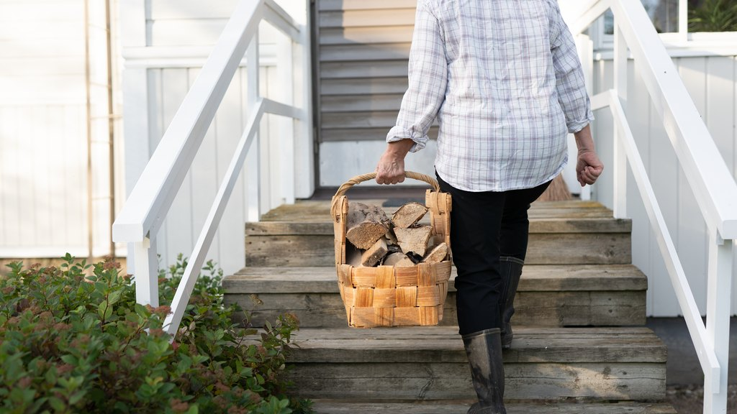
3. Arjen tasapaino
Mikä tällä hetkellä vie sinulta energiaa?
Mikä vahvistaa voimavarojasi?
Notes:
ARJEN TASAPAINO 20 min
- Tavoite: tunnistetaan erilaisia hyvinvointia heikentäviä tai vahvistavia tekijöitä
Pohjustaa seuraavaa diaa, jossa tunnistetaan asiat, joihin et pysty vaikuttamaan ja mitkä ovat ne asiat, joihin pystyt vaikuttamaan.
Alustus:
Kokonaisvaltainen hyvinvointi on kaikkea muutakin kuin ”oikeanlainen” syöminen tai onnistuneet valinnat lautasella.
Hyvinvointi on kokonaisuus, joka on kuin palapeli, johon vaikuttaa mm..
syöminen, liikkuminen
uni, palautuminen
elämäntilanne
Stressi ja sen vähentäminen
Miten varmistan oman jaksamisen ja huolehdin omista voimavaroista
Henkilökohtaisen ja työelämän kuormituksen tasapainottaminen
Miten kykenen vastaamaan elämän haasteisiin, miten suhtaudun ja sopeudun mahdollisiin vastoinkäymisiin
Miten saan sosiaalista tukea?
Ohjaaja ohjaa osallistujat keskusteluun, kerro kuinka kauan aikaa on keskustelulle.
Lähitapaaminen: parikeskustelu (5-10 min)
Etätapaaminen: pienryhmähuoneet 2-3 hlöä
Palataan yhteiseen keskusteluun, lopuksi vapaaehtoiset jakavat nostoja keskustelustaan.

Slide 7
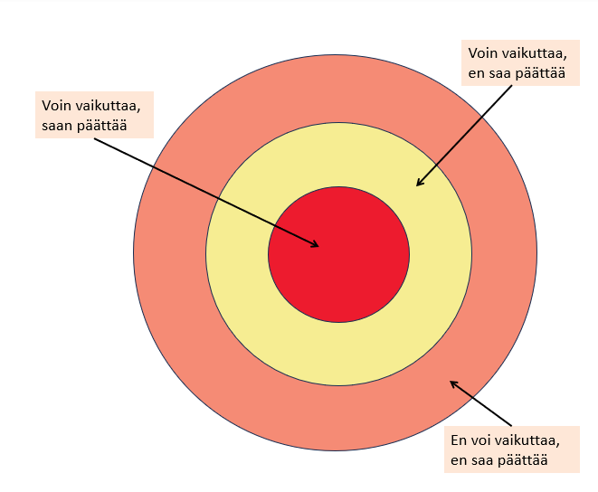
4. Hallinnan ympyrä
Voin vaikuttaa, en saa päättää
Voin vaikuttaa, saan päättää
Pohditaan, mitkä asiat vaikuttavat
meihin ja mihin me puolestamme pystymme vaikuttamaan
Mihin asioihin kannattaa keskittyä?
Mitkä asiat voisi jättää vähemmälle
huomiolle?
Lähde: ehyt.fi
En voi vaikuttaa, en saa päättää
Notes:
HALLINNAN YMPYRÄ 20 min
Tavoite: auttaa tunnistamaan asiat, joihin pystymme/emme pysty vaikuttamaan ja pohtimaan, mihin energia kannattaisi kanavoida
Alustus:
Hallinnan ympyrä koostuu kolmesta kehästä. Jokainen kehä sisältää asioita, jotka vaikuttavat meihin. Se, missä määrin pystymme itse hallitsemaan asioita, riippuu siitä, millä kehällä kyseinen asia on.
1. Asiat, joihin emme pysty vaikuttamaan, emmekä päättämään niistä, ovat ulommaisella kehällä. Näitä ovat esimerkiksi sää tai maailmantilanne.
2. Asiat, joihin voimme vaikuttaa, mutta emme voi hallita, ovat keskimmäisellä kehällä. Näitä ovat esimerkiksi perheenjäsenet ja ystävät.
3. Asiat, joihin voimme vaikuttaa ja päättää sijaitsevat sisimmässä osassa ympyrää. Täällä ovat tekoni, asenteeni ja ajatukseni.
Tehtävä:
Keskustelu parin kanssa / ryhmässä 10 min:
Mitä elämääsi vaikuttavia asioita löytyy miltäkin kehältä?
Mihin näistä kannattaa keskittyä?
Onko asioita, joihin keskittymisen voisit jättää vähemmälle?
Lähitapaaminen: parikeskustelu, mahdollisesti post it -laput
Etätapaaminen: pienryhmähuoneet
Palataan yhteiseen keskusteluun, lopuksi vapaaehtoiset jakavat nostoja keskustelustaan
Etänä: mikrofoni/chat

Slide 8
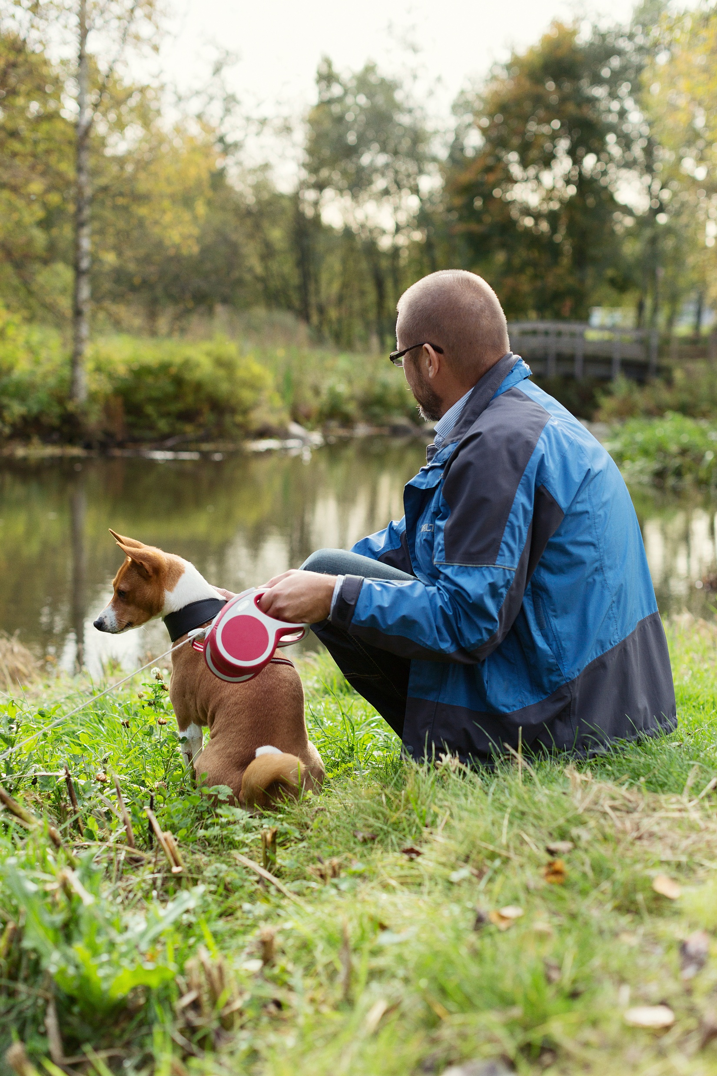
6. Pysähdy, tunnista ja kannusta
Mikko 57 v.
”Olen kokeillut erilaisia ruokavalioita ja dieettejä. Välillä painoa saa pudotettua, mutta paino vain nousee. Päivän aikana ei aina tule syötyä kunnolla, mutta illalla senkin edestä. Tästä soimaan itseäni.
Mieliala on välillä matala, eikä huono nukkuminen auta siihen. Olen tykännyt aiemmin käydä uimassa, mutta ylipainon vuoksi en enää kehtaa.”
Maria 45 v.
”Elän säännöllistä elämää, syön säännöllisesti ja monipuolisesti sekä viihdyn monena päivänä luonnossa koirani kanssa.
Elämäni on kiireistä, enkä ehdi miettimään mieltäni vaivaavia asioita päivällä, vaan herään aamuyöllä ja alan hieman ylivirittyneenä miettimään töihin ja läheisiin liittyviä murheita. Kannan hieman huolta, että unettomuus vahingoittaa terveyttäni."
Notes:
HAITALLISTEN TOIMINTAMALLIEN TUNNISTAMINEN 20-30 min
Tavoite: auttaa tunnistamaan hyvinvoinnin kannalta haitallisia tunteita, ajatuksia ja toimintamalleja ensin toisista, mistä kannattaisi aloittaa ja miten kannustaisit muutokseen, jos kyseessä olisi oma ystävä
Alustus:
Oletko koskaan ajatellut, että mikä vaikutus omilla ajatuksilla, tunteilla ja tottumuksilla on hyvinvointiin ja siihen, millaiseksi omaa tulevaisuuttamme muovaamme?
Tehtävä:
Tutustu eri henkilöiden tarinoihin ja pohdi, miten tilannetta voisi alkaa purkamaan? Tunnistatko tunteita, ajatuksia tai tottumuksia, hyvinvointiin haitallisesti ?
Mitä asioita olisi hyvä ensin tehdä? Mikä voisi motivoida muutokseen?
Purku:
Harjoituksen avulla pyritään näkemään ensin toisessa ajatteluansoja ja toimintamalleja, jotka ovat haitaksi itselleen ja joiden huomaaminen voisi herättää muutokseen. Ihmisten on helpompi yleensä ensin tunnistaa toisessa käyttäytymismalleja, ja siitä voidaan ohjata huomaamaan omassa elämässään samankaltaisia tai muita toimintamalleja, joita voidaan muuttaa. Toisaalta vaikka elämäntilanne ei ole täysin samaistuttava, se ei haittaa. tarkoituksena on tuoda esille merkittäviä asioita, jotka vaikuttavat elintapamuutoksiin.
Oliko joku tarinoista sellainen, johon voit samaistua? Jos oli, miksi?
Haitallisten ajatusten tunnistaminen, hyväksyvä suhtautuminen ja ratkaisuihin keskittyminen voi auttaa meitä eteen päin kohti hyvinvoivempaa arkea.
Mitä ratkaisukeinoja voisit ehdottaa henkilöille? Mikä voisi olla heidän seuraava, pieni teko?

Slide 9
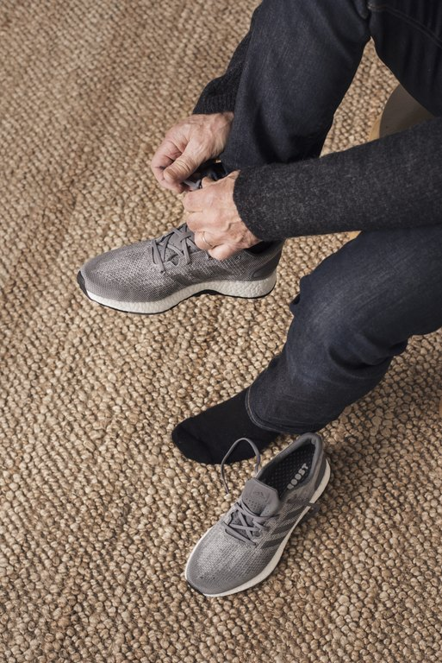
5. Armollisuus voimavarana
Muutosprosessiin kuuluu ns. takapakit
Yksi hetki ei vesitä kaikkea eikä pilaa tulevaa
Jatketaan siitä mihin jäätiin
Armollisuus on tärkeä hyvinvoinnin taito.
Notes:
- Pohjustaa seuraavaa diaa, jossa pohditaan takapakkeihin varautumista, osana omaa suunnitelmaa

Slide 10
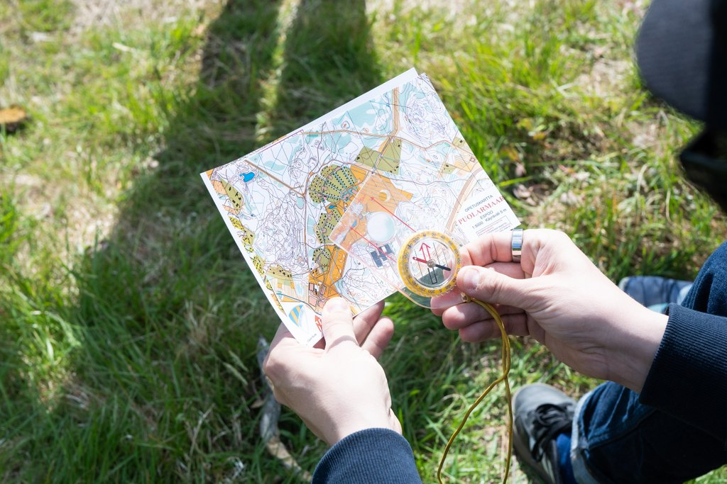
6. Varautuminen haasteisiin
Mistä asioista ja käytännön teoista huomaat:
1. Kun noudatat suunnitelmaasi?
2. Jos hieman poikkeat suunnitelmastasi
3. Jos merkittävästi poikkeat suunnitelmastasi?
Miten suhtaudut seuraavaan ns. takapakkiin?
Mitä voit oppia siitä?
Mitkä konkreettiset teot auttavat sinua:
pysymään suunnitelmassasi
palaamaan suunnitelmaasi?
Notes:
VARAUTUMINEN HAASTEISIIN 20-30 min
Tavoite: auttaa tunnistamaan erilaisia tilanteita muutosmatkalla ja löytämään keinoja, miten haasteista päästään eteenpäin.
Alustus:
Konkreettisten keinojen pohtiminen auttaa suunnittelemaan ja ohjaamaan nykyhetken toimintaa.
Tehtävä: Osallistujat keskustellessaan kuvailevat tilannetta, jolloin 1. noudattavat suunnitelmaansa, 2. hieman poikkeavat suunnitelmastaan ja 3. poikkeavat paljon suunnitelmastaan.
Jos/kun keskusteluun nousee mahdollisia esteitä ja pelkoja, on tärkeää, ettei ne nousisi peikoiksi. Ohjataan osallistujia pohtimaan ratkaisuja, miten ne voisi selättää.
Lähitapaaminen: parikeskustelu, muistiinpanot esim. post it -lapuille
Etätapaaminen: pienryhmähuoneet 2-3 hlöä
Purku:
Palataan yhteiseen keskusteluun, lopuksi vapaaehtoiset jakavat nostoja keskustelustaan, parilla lauseella.
Lähi: kootaan post it –laput esim. fläppitaululle
Etänä: mikrofoni/chat/yhteinen alusta esim. padlet
Ohjaaja voi esim. kootusti lukea vastaukset.

Slide 11

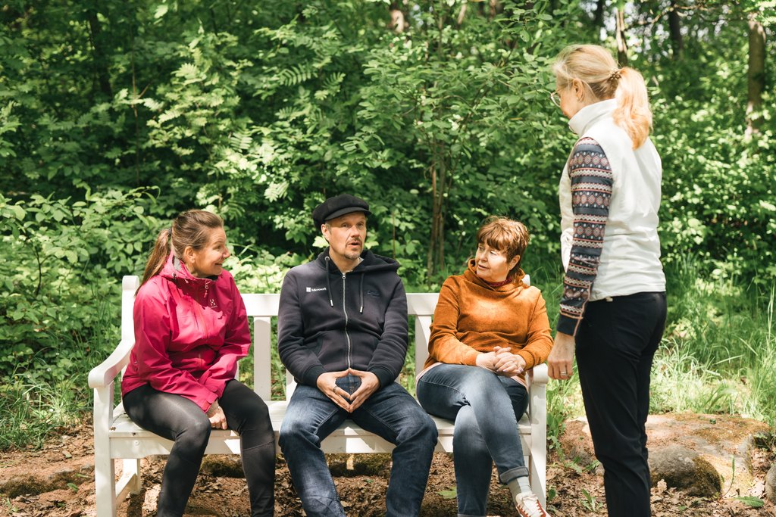
7. Yhteenveto ja jatkosuunnitelma
Tänään olemme:
- Pohtineet hyvinvointiin vaikuttavia tekijöitä
- Miettineet varautumista mahdollisiin takapakkeihin
- Miettineet, mikä tukee motivaatiotasi jatkaa
Pohdi hetki:
Mikä ajatus tai oivallus jäi tästä tapaamisesta mieleen?
Notes:
Yhteenveto
Koonti
Kiitos ja rohkaisu

Slide 12

Seuraavat viikot
Viidennellä viikolla tarkastellaan tavoitetta ja voit miettiä, onko tavoite edelleen ajankohtainen, sopiiko se sinun tämän hetkiseen elämäntilanteeseen ja voimavaroihisi.
Voit halutessasi tarkentaa tavoitettasi ja reittisuunnitelmaa. Jos haluat, voit pyytää kyselyhin palautetta ohjaajaltasi.
Ohjaus- ja ryhmäkeskustelu ovat käytössäsi.
Seuraava tapaaminen:

Slide 13
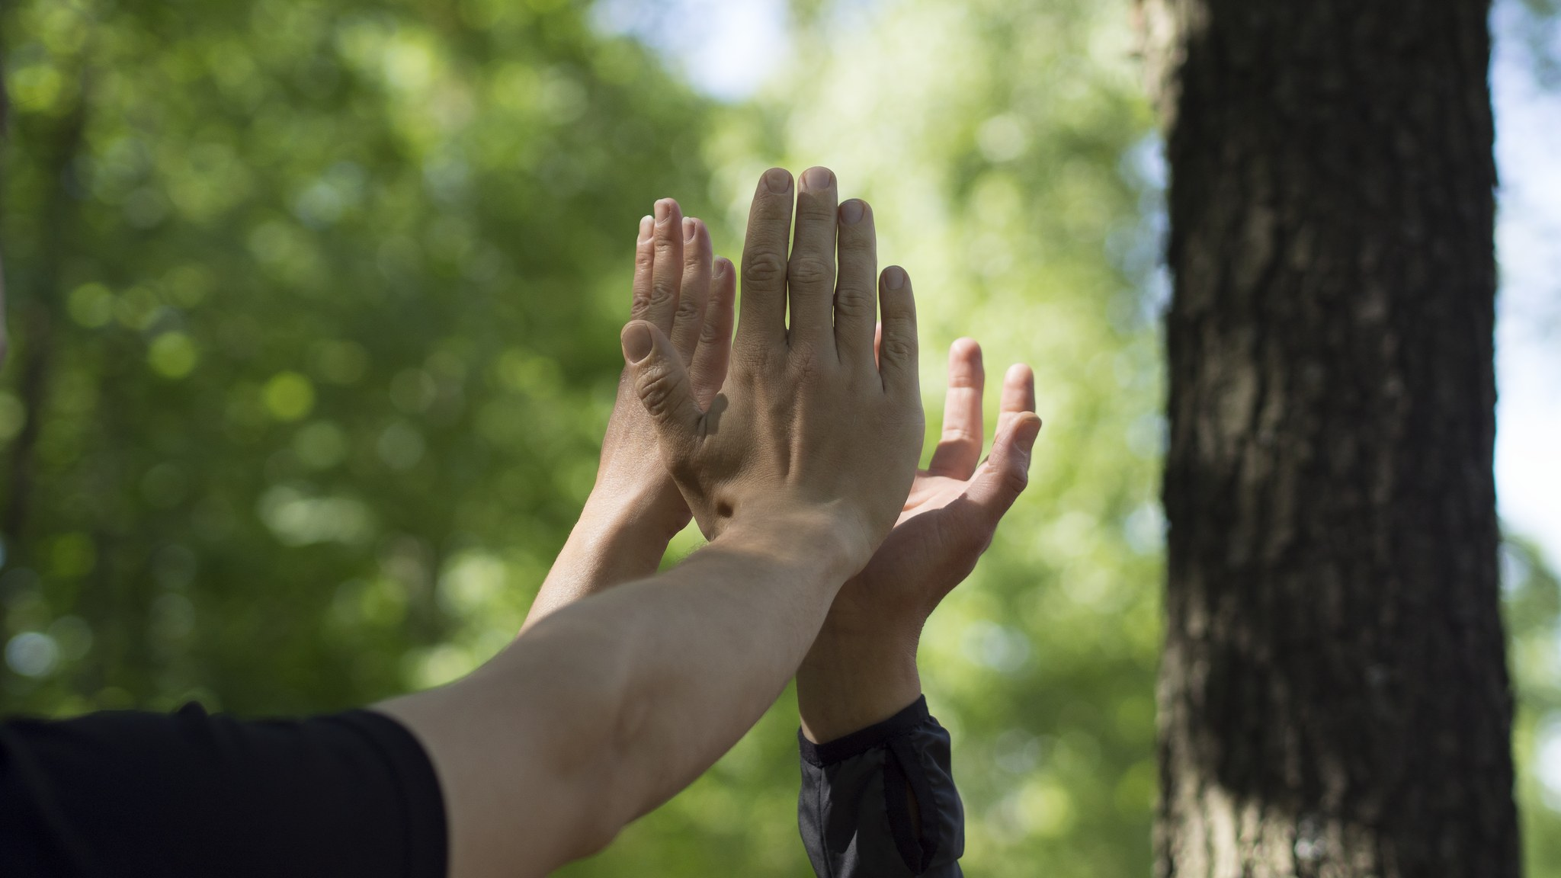
Emme ole matkalla yksin
– jokainen askel vie meitä eteenpäin.

Slide 14
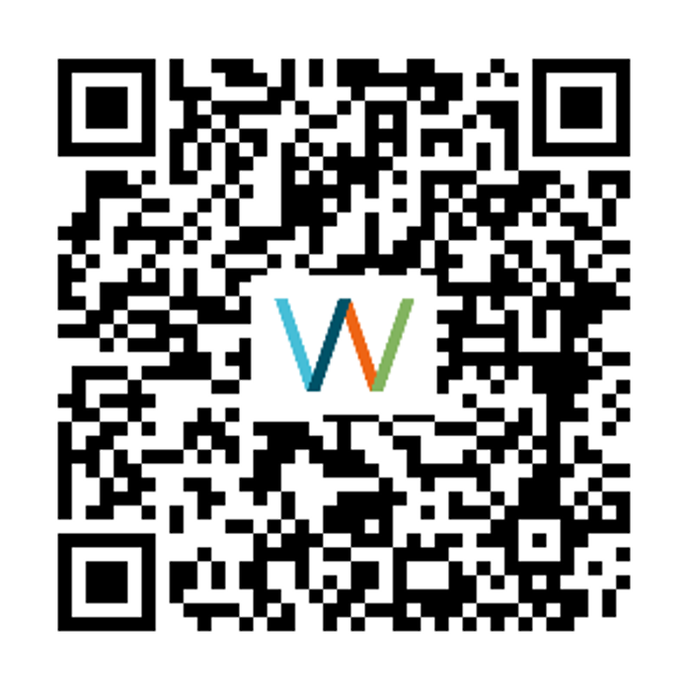
Palautekysely
Verkkopuntari-toiminnan seurannan ja arvionnin tueksi Satakunnan sydänpiiri toivoo palautettasi. Kyselyyn vastataan
nimettömästi. Vastauksia hyödynnetään Verkkopuntari-toiminnan kehittämistyössä.
Ota kuva QR-koodista ja siirry palautekyselyyn:

Slide 15
Palautekysely
Verkkopuntari-toiminnan seurannan ja arvionnin tueksi Satakunnan sydänpiiri toivoo palautettasi. Kyselyyn vastataan
nimettömästi. Vastauksia hyödynnetään Verkkopuntari-toiminnan kehittämistyössä.
Ota kuva QR-koodista ja siirry palautekyselyyn:

